Slide 1
Praktikum Elektronika 2 Kelompok E, F, G, H, I
Pertemuan 1
Operational Amplifer (Op-Amp)
Seliwati,S.Kom., M.Kom
Universitas Komputer Indonesia

Slide 2
Operational Amplifier
Pengertian
Penguat operasional dalam bahasa inggris yaitu operational amplifier atau yang biasa disebut op-amp.
Om-amp merupakan suatu komponen elektronika berupa integrated circuit (IC).
Bagian output op-amp ini biasanya dikendalikan dengan umpan balik negatif negative feedback) karena nilai gain-nya yang tinggi

Slide 3
Manfaat
Komponen dengan penguatan (A) yang sangat besar
Impedansi input yang besar (Zin >>)
Impedansi output yang kecil (Zout <<)
Kemampuan interval frekuensi sangat lebar

Slide 4
Penggunaan
Non-inverting Amplifier
Inverting Amplifier
Komputer Analog (operasi jumlah, kurang, integrasi dan diferensiasi)
Pengubah tegangan
Osilator
Filter

Slide 5
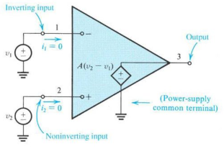
Simbol Op-Amp
Ada 2 aturan penting dalam melakukan analisis rangkaian Op-Amp:
Perbedaan tegangan adalah 0
Arus input Op-Amp adalah 0

Slide 6
Unity Follower/Buffer
$$V_{O}=V_{I}$$
$$\frac{V_{o}}{V_{I}}=1$$

Slide 7
Inverting
$$i=−i$$
$$\frac{V_{1}}{R_{1}}=\frac{{−V}_{o}}{R_{f}}$$
$$\frac{V_{o}}{V_{1}}=−\frac{R_{f}}{R_{1}}$$

Slide 8
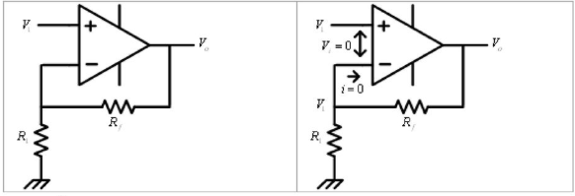
Non-inverting Amp
$$V_{1}=\frac{R_{1}}{{R_{1}+R}_{f}}V_{O}$$
$$\frac{V_{o}}{V_{1}}=−\frac{{R_{1}+R}_{f}}{R_{1}}=1+\frac{R_{f}}{R_{1}}$$

Slide 9
Langkah Percobaan
Merangkai semua rangkaian pada percobaan modul 1 yaitu
Rangkaian Voltage Follower
Rangkaian Inverting
Rangkaian Non-inverting
Menggunakan Fritzing , rangkaian yang telah dibuat di fritzing di copy paste ke laporan akhir
Tujuan: agar mahasiswa dapat merangkai rangkaian menggunakan projectboard, karena KBM E-learning maka menggunakan fritzing.

Slide 10
Langkah Percobaan (2)
Hasil atau data praktikum yang menjadi bahan analisis untuk semua rangkaian pada percobaan pada modul 1,
Rangkaian Voltage Follower
Rangkaian Inverting
Rangkaian Non-inverting
Menggunakan Multisim , skema rangkaian yang telah dibuat di multisim lalu di RUN hasil skema dan hasil pengukuran di copy paste ke laporan akhir . Hasil/data tersebut menjadi data pembanding untuk anlisis menggunakan rumus.
Tujuan: agar mahasiswa mendapatkan data percobaan, karena KBM E-learning maka menggunakan multisim.

Slide 11
Kebijakan Praktikum Elektronika 2
Kirim Laporan Akhir ke
https://drive.google.com/drive/folders/1ndhSNi6qYOaPm49DqUP2nny9vZ99akNK?usp=sharing
Setelah masuk link tersebut, pilih kelompok praktikum setelah masuk foldernya masukan hasil praktikum (laporan akhir) masing-masing praktikan.
Dengan nama file: Nama_NIM_Modul (1,2,3,dst)
Bagi kelompok yang dosen nya seliwati,S.Kom., M.Kom dan Agus Mulyana, M.T

Slide 12
Terimakasih

